Slide 1
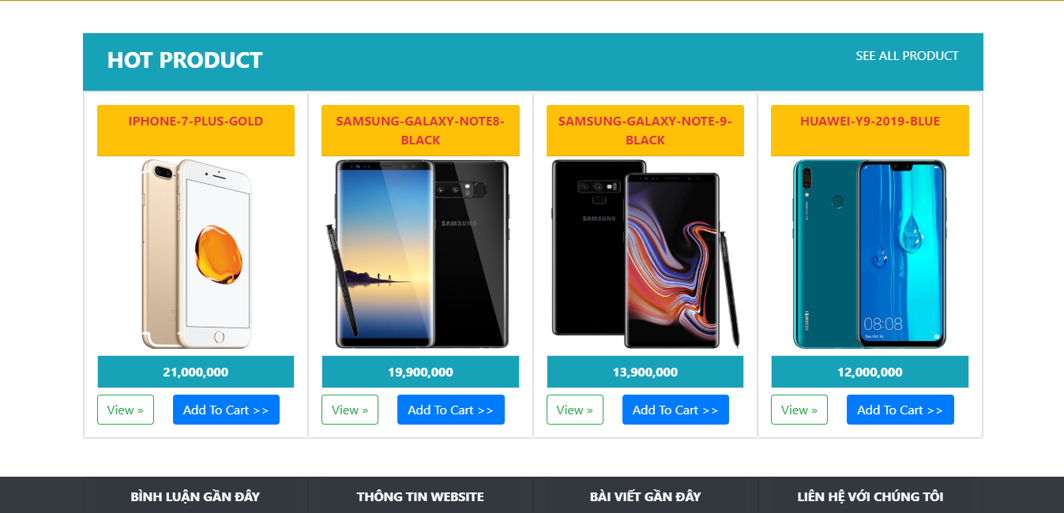
Mua bán điện thoại di động
Thành Viên
Lập Trình Web
Nguyễn Quốc Việt
Lê Hữu Thọ
Hoàng Ngọc Thành Nam
Nội dung thuyết trình: bài tập lớn

Slide 2
Giới Thiệu Đề Tài.
Website chuyên bán các loại điện thoại di động được nhập về từ nhiều hãng sản xuất khác nhau (samsung, oppp,…).
Giao diện chính gồm menu, sideBar Left (các hãng sãn xuất), sideBar Right (slider show các sản phẩm mới được nhập về cùng với các ưu đãi, khuyến mãi…), danh mục các sản phẩm mới nhất (top 4 sản phẩm vừa mới được nhập về), danh mục các sản phẩm hot nhất (top 4 sản phẩm giá cao nhất)
Có chức năng đăng nhập và đăng ký tai khoản, khách hàng muốn mua hàng phải bắt buộc có tài khoản.
Tài khoản được phân làm hai quyền
Quyền user normal : là các khách hàng bình thường, họ có thể mua hàng.
Quyền Admin: là những người quản lý, họ có thể xem được các thông tin về tài khoản, hãng sản xuất, sản phẩm, hóa đơn, đồng thời có thể thêm, xóa, sửa dữ liệu.
Website có sử dụng css của boostrap

Slide 3
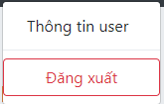
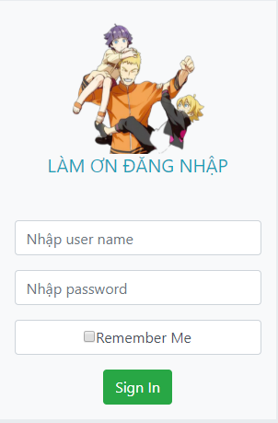
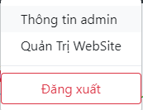
Menu & Sign In
Thanh memu gồm các điều hướng trang, và ô search các sản phẩm nhanh
Login sẽ kiểm tra tài khoản đó đã tồn tại chưa và check xem đó là user hay admin để hiển thị các chức năng trên menu cho phù hợp
Admin có thêm chứ năng quản trị website

Slide 4
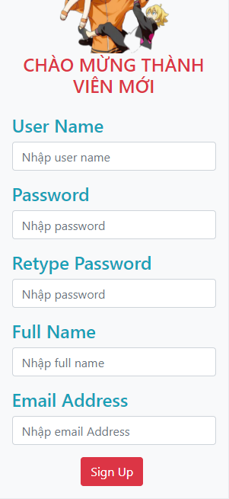
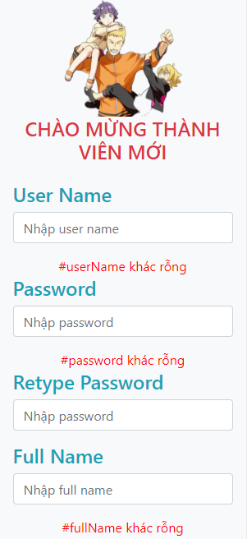
Đăng ký & Mã hóa Pass
Trang đăng nhập gồm các Validation check thuộc tính #rỗng, #TextMode password, #TextMode Email.
Mặc định người dùng đăng ký sẽ có quyền là user.
Trước khi được lưa xuống cơ sở dữ liệu mật khẩu được Băm bằng giải thuật MD5.

Slide 5
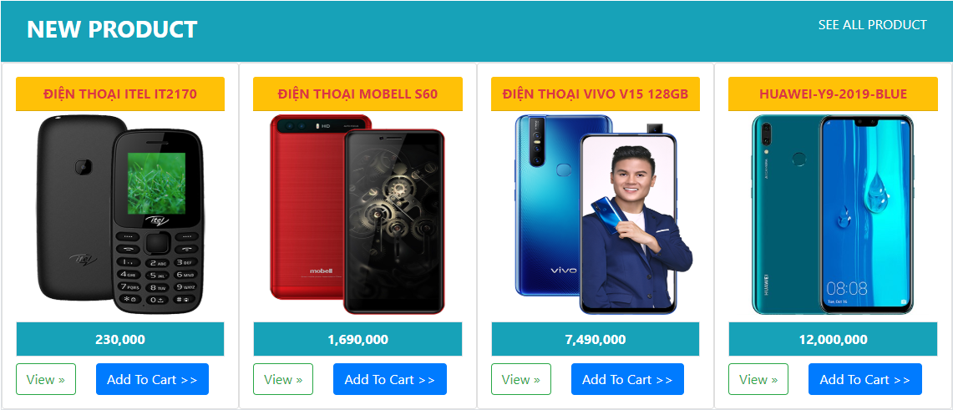
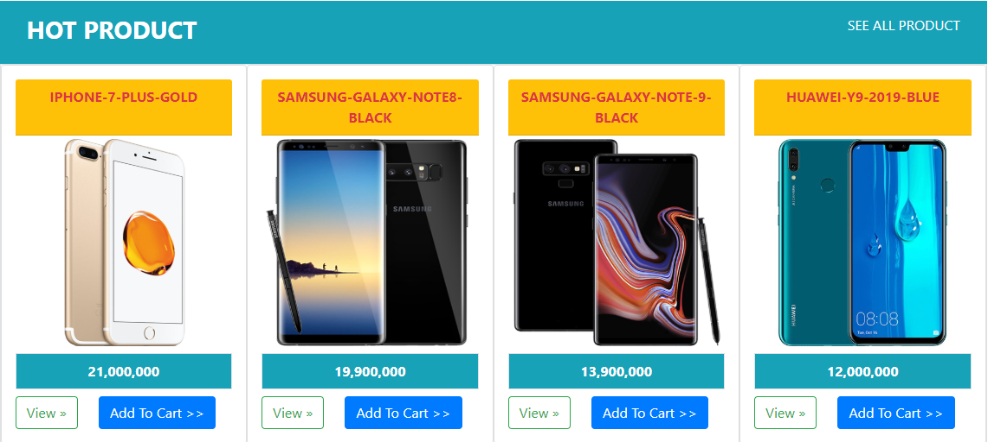
Sản phẩm HOT & Mới
Cả hai chuyên mục new product và hot product đều được thiết kế như nhau.
Được thiết kế bằng 1 control hiển thị (DataList or Repeater), và 1 control lấy dữ liệu (sqlDataSource).
Hot product: SELECT TOP 4 * FROM SANPHAM ORDER BY GIA DESC
New product: SELECT TOP 4 * FROM SANPHAM ORDER BY NGAYDANG DESC

Slide 6

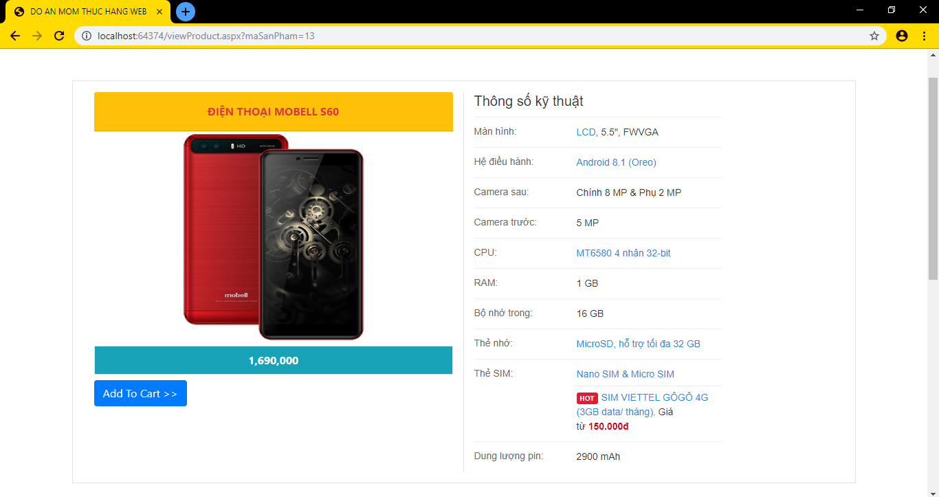
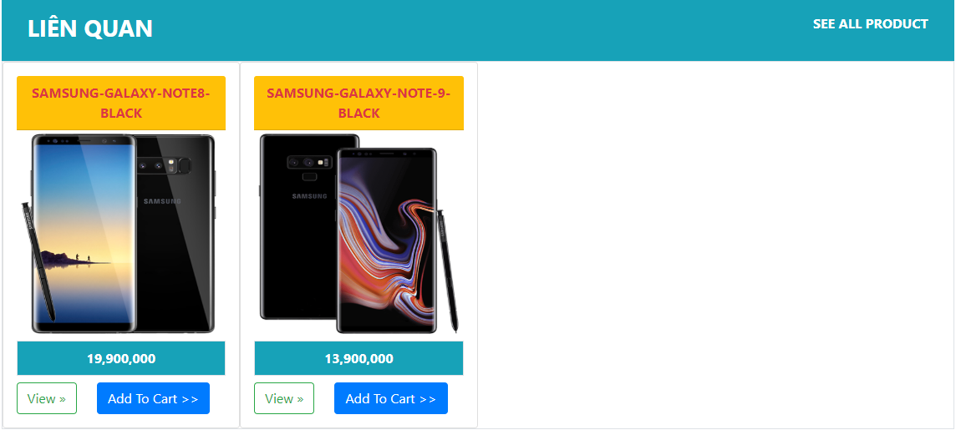
View Product & Liên Quan
Sự kiện pageLoad của viewProduct.aspx sẽ Request[“maSanPham”] để lấy mã.
Các sản phẩm liên quan được lấy ra bằng các sản phẩm có chung nhà sản xuất.
Phần mô tả sản phẩm sử dụng Component Literal để hiển thị các đoạn text và mã html css.

Slide 7



View All Procut & OPTION
Trang View All Product sử dựng lưới Repeater là chính, kết hợp với dữ liệu nguồn được lấy từ chuỗi Query.
Request[“option”] để lấy các tùy chọn làm dữ liệu nguồn cho lưới Repeater → Hiển thị.

Slide 8
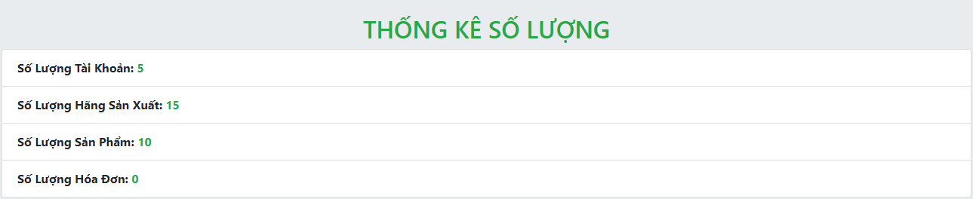
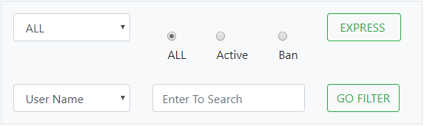
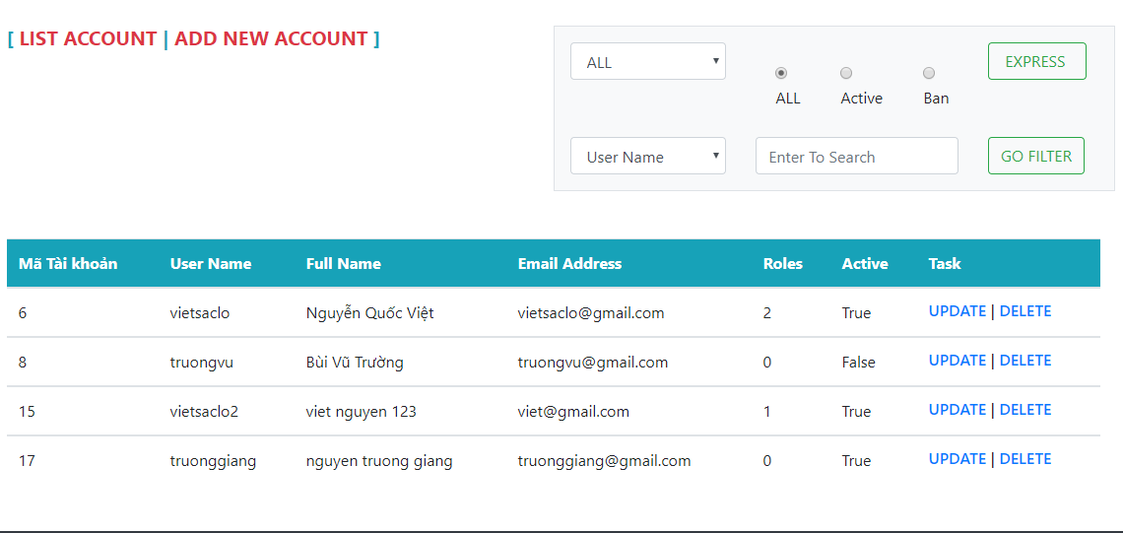
Administrator & Filter
Administrator gồm các chức năng thông kê số lượng, và lọc dữ liệu theo các dropdownList và tùy chọn nhập theo tên để tìm kím.
Chức năng hiển thị toàn bộ và thêm một tài khoản.

Slide 9
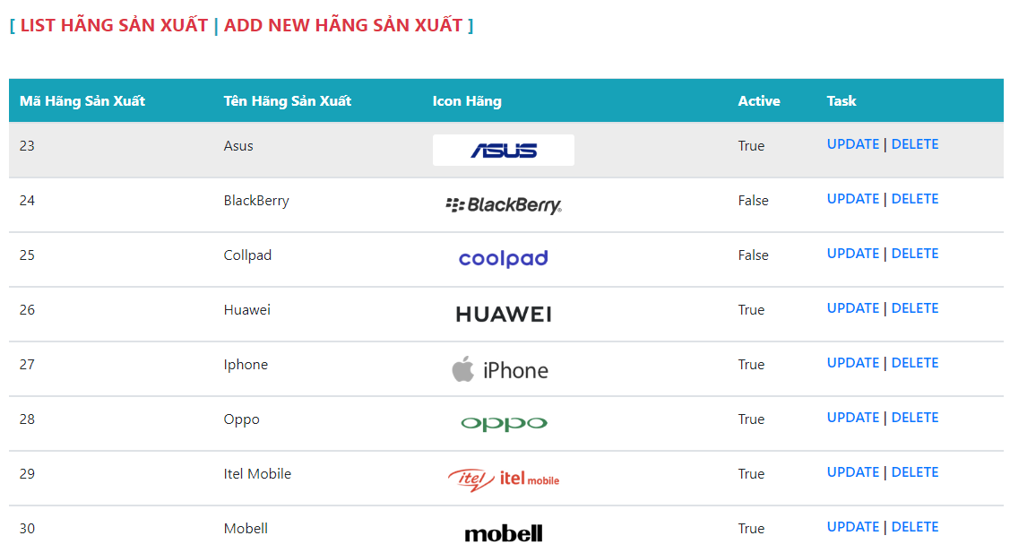
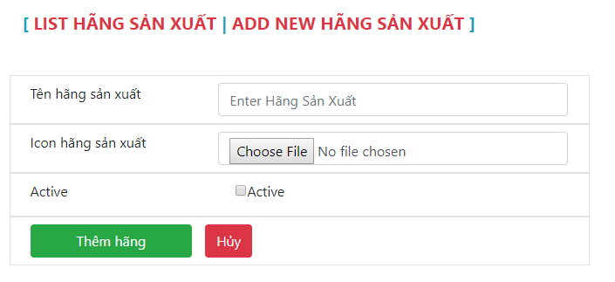
Admin Option: Hãng Sản Xuất.
Gồm hai chức năng chính:
Danh sách hãng Sản xuất
Thêm mới hãng sản xuất
Ứng dụng multyView để sử dụng chức năng danh sách và addNew.
Các tùy chọn cập nhật và delete.
Thêm mới một hãng sản xuất upload icon hãng lên thư mục trên server.
Báo lỗi khi nhập trùng tên hãng

Slide 10
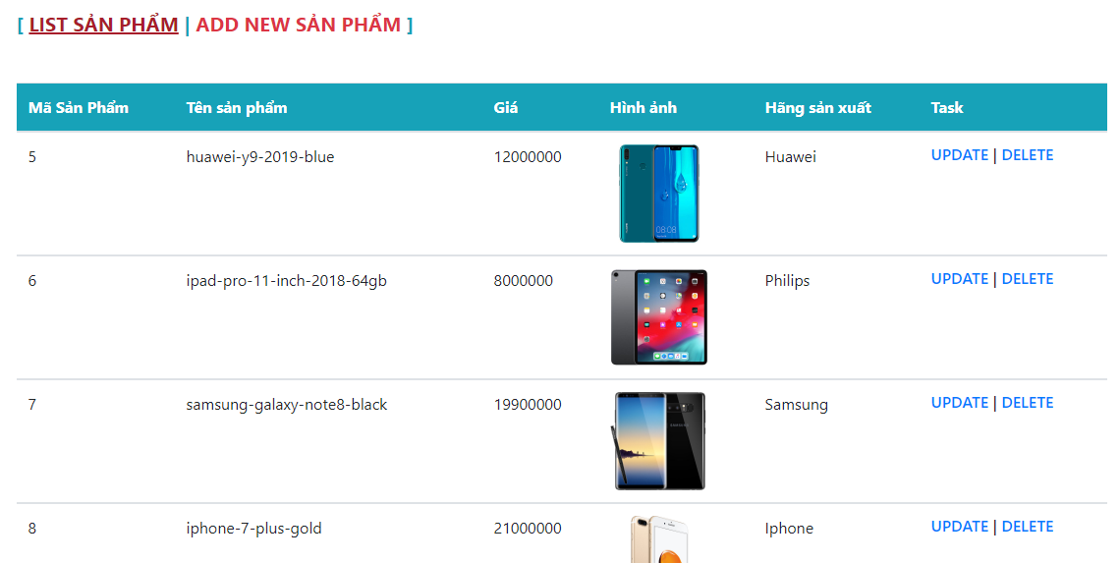
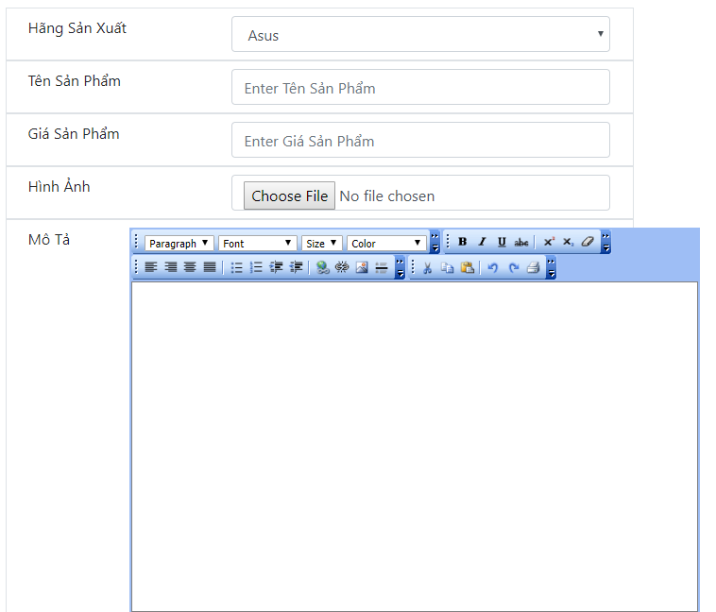
Admin Option: Sản Phẩm.
Vẫn gồm 2 chức năng chính:
Danh sách các sản phảm.
Thêm mới một sản phẩm.
Thêm một sản phẩm với tên sản phẩm là duy nhất, khi nhập trùng sẽ báo lỗi.
Các hãng sản xuất được lấy từ các hãng mà công ty đang hợp tác.
Mô tả sản phầm dùng tiện ích FreeTextBox. Cho phép dịnh dạng như word.

